Slide 1


Press-release e relacionamento com a imprensa

Slide 2

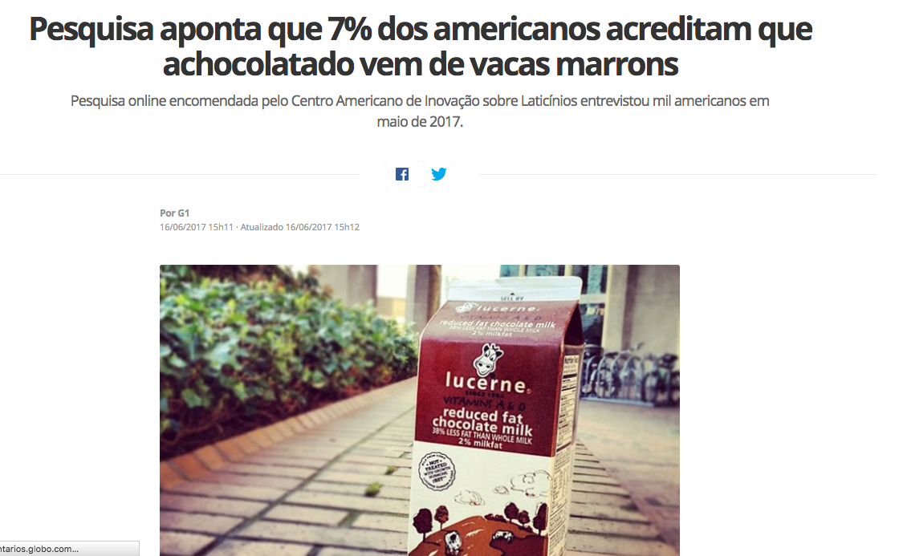
Qual a importância da Divulgação Científica?
1

Slide 3
Na era do google…

Slide 4
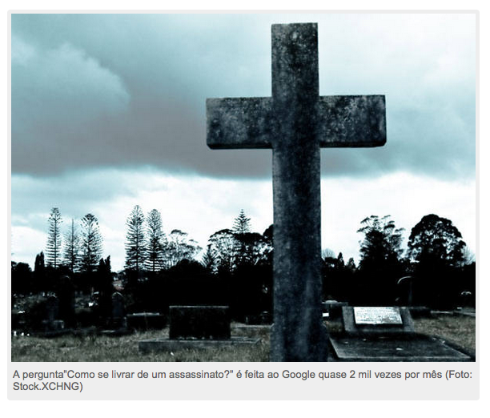

Slide 5
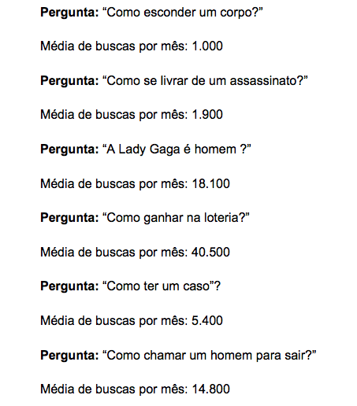

Slide 6
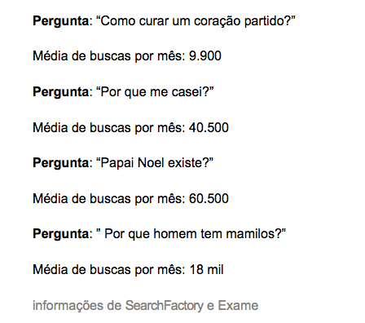

Slide 7
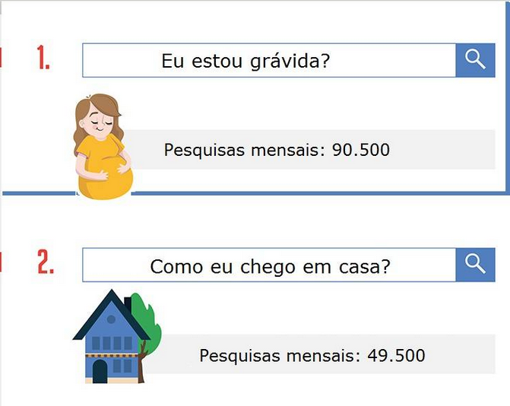

Slide 8
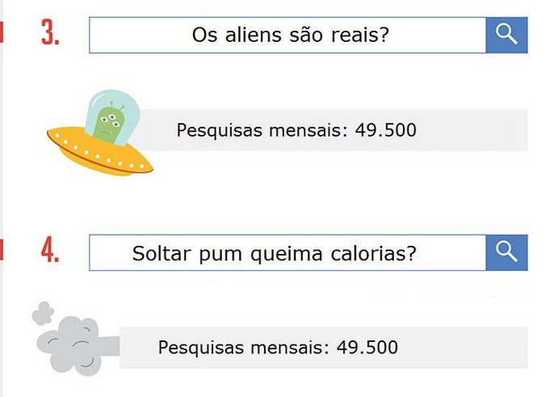

Slide 9
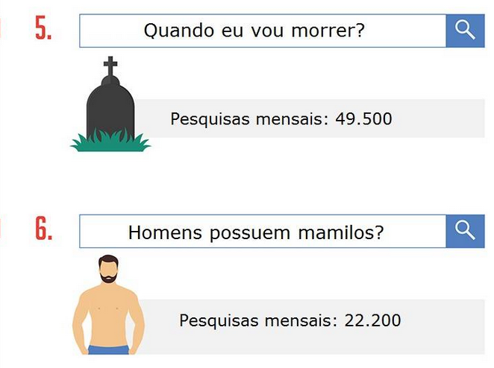

Slide 10
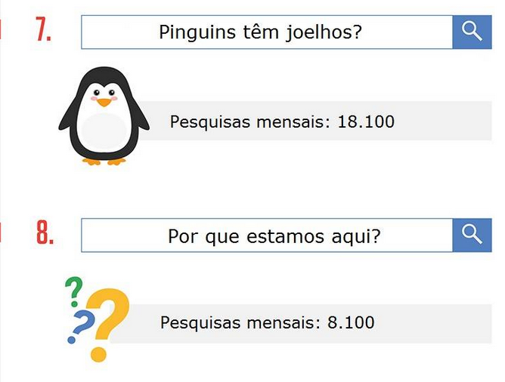

Slide 11
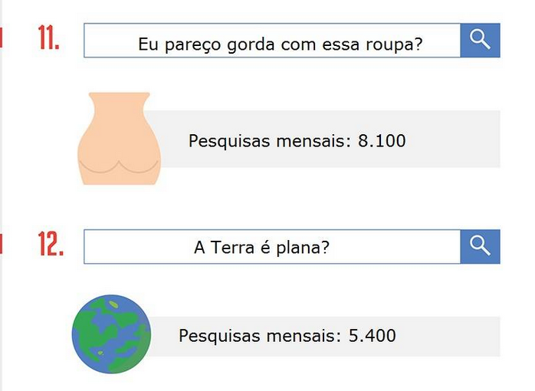

Slide 12
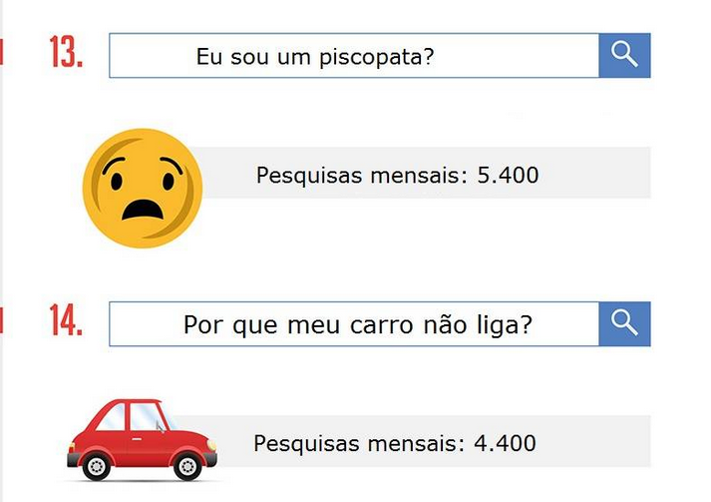

Slide 13
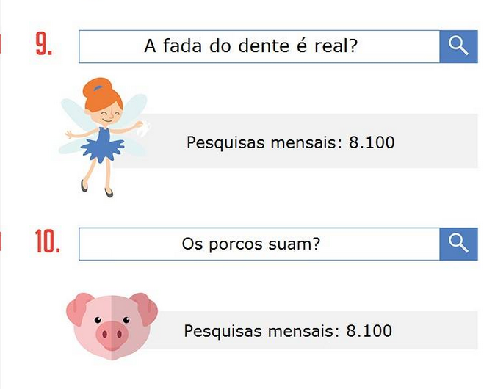

Slide 14
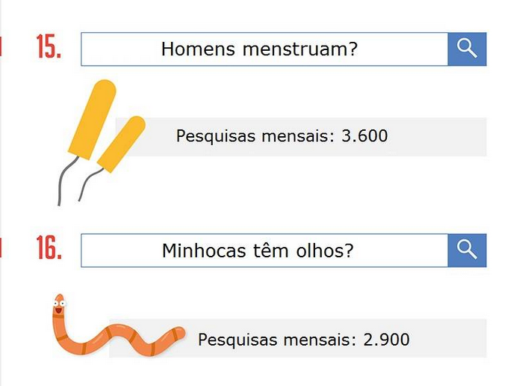

Slide 15
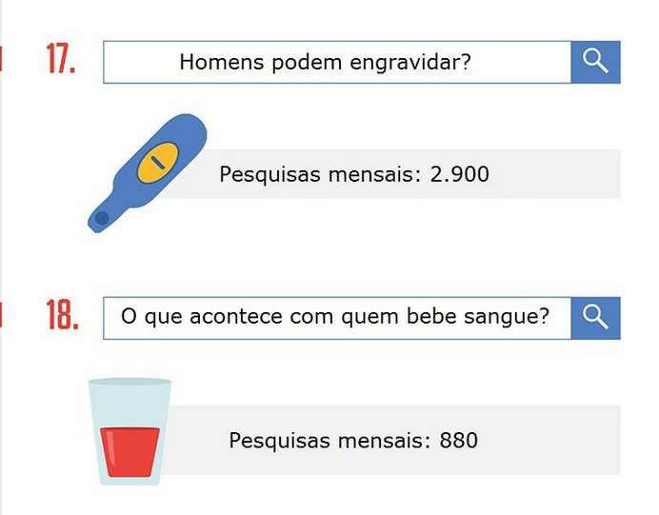

Slide 16
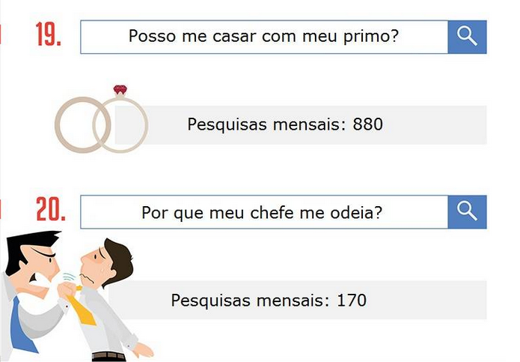

Slide 17
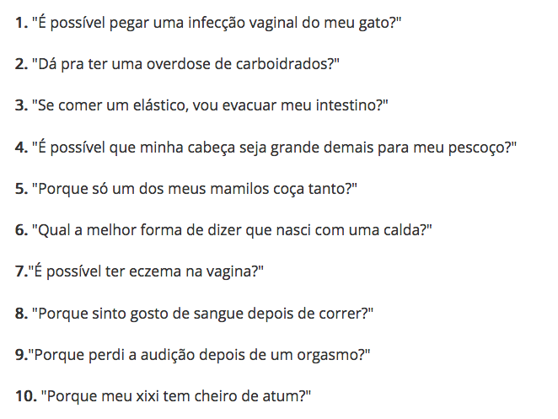

Slide 18
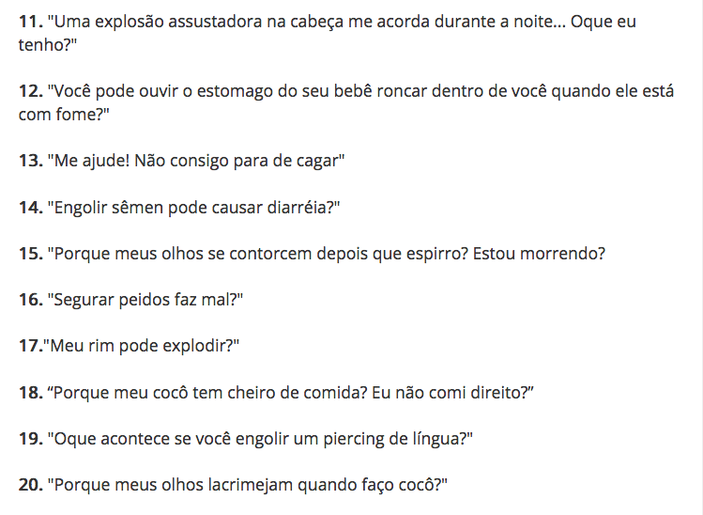

Slide 19
Por quê?
1) Por que o WhatsApp parou de funcionar hoje?
2) Por que são 21 tiros de canhão?
3) Por que o Japão está na Copa América?
4) Por que Carlinhos Brown saiu do The Voice?
5) Por que não comer carne na Sexta-Feira Santa?
O que é
1) O que é libido?
2) O que é cagarra?
3) O que é democratização?
4) O que é golden shower?
5) O que é Shallow Now?
6) O que é yuzu?
7) O que é AI-5?
8) O que é diverticulite?
9) O que é Corpus Christi?
10) O que é um contratorpedeiro?
Google Trends – Buscas Brasil 2019

Slide 20
Qual a importância da Divulgação Científica?
Pesquisa Percepção pública da C&T no Brasil - 2019
Poucos entrevistados souberam citar o nome de um cientista ou instituição de ciências;
90% dos brasileiros não se lembram ou não sabem apontar um cientista do País;
3% não responderam;
88% não se lembram ou não sabem indicar instituição do setor.
Nem mesmo as universidades foram muito citadas, embora sejam os principais centros de produção de conhecimento científico.
1

Slide 21
Qual a importância da Divulgação Científica?
Pesquisa realizada em 2019 pelo Instituto Nacional de Ciência e Tecnologia em Comunicação Pública da Ciência e Tecnologia (INCT-CPCT):
“O que os jovens brasileiros pensam sobre ciência, tecnologia e inovação?”
Foram ouvidas 2.206 pessoas com idade entre 15 e 24 anos, residentes em todas as regiões do Brasil.
Nos últimos 12 meses, apenas 6% dos entrevistados visitaram “algum museu de ciência ou centros de ciência tecnologia”.
Como justificativa motivadora para tal baixa frequência, 26% dos jovens dizem que tais espaços “não existem em sua região”; 17% declaram não ter tempo; 11% não se mostram interessados; 9% garantem que moram longe; e 6% confessam não ter dinheiro para a atividade.
1

Slide 22
Qual a importância da Divulgação Científica?
Qual a visão da juventude brasileira acerca da figura do cientista?
Em primeiro lugar, consideraram “provável” ou “muito provável” que os pesquisadores “são criativos” e “aprendem rapidamente coisas novas (96%), assim como “são organizados” (93%).
No que tange à sociabilidade, para 88% dos jovens, os dos cientistas “pensam muito em suas famílias”; “evitam festas e a vida social” (77%); “passam quase todo o tempo sozinhos” (75%); “têm poucos amigos” (70%); “são esquisitos” (60%); e, em geral, “não são muito atraentes” e “não têm um casamento feliz” (54%).
A maioria dos jovens, e até muitos dos que estão frequentando cursos superiores, não consegue mencionar o nome de sequer uma instituição brasileira que faça pesquisa, nem de algum/a cientista brasileiro/a.
1

Slide 23
Jornalismo Científico
3

Slide 24
Jornalismo científico
A educação científica é indispensável para a construção de uma sociedade justa.
Todos os meios de comunicação, em suas diferentes especialidades, devem participar do processo educacional da população.
Não há sociedade democrática que tenha negligenciado a educação científica.
“ser livre é ser bem informado e, à medida que o jornalismo científico transmite os avanços em diferentes áreas do conhecimento, oferece a todos com acesso a essa informação uma oportunidade de se libertar”.
(Norberto Wiener – fundador da cibernética)

Slide 25
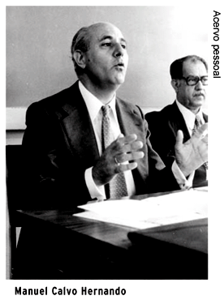
O que é preciso para alfabetizar cientificamente a sociedade?
“Tenho a impressão que a divulgação da ciência é um dos grandes desafios do século XXI pois, caso contrário, não alcançaremos a democracia cultural.
O ponto-chave é a divulgação para todos. Depois, é preciso criar uma consciência pública sobre o valor da ciência.
Mas, na verdade, os que se preocupam com a ciência fazem parte de uma minoria. Somos uma minoria; quando formos maioria, mudaremos o mundo”.
  Manuel Calvo Hernando, jornalista e um dos ícones do jornalismo científico.

Slide 26
Jornalistas e cientistas
Temos muito mais encontros do que desencontros…

Slide 27
O tempo para a mídia
Jornalistas trabalham para divulgar um fato no dia seguinte, quando se trata da mídia impressa, ou mesmo no dia, no caso da tv, ou imediatamente à divulgação da novidade, na internet.
Cientistas atuam com perspectivas de longo prazo a fim de elucidar uma questão.
Porém, ambos trabalham com o tempo marcado, seja pelas notícias ou pelas pesquisas.

Slide 28
Prazer da atividade
O prazer na descoberta científica: primeiro aparece uma ideia, o assunto cresce com o desenrolar dos experimentos, ganha status e, quando é realmente importante, conquista espaço numa revista científica.
O mesmo vale para a produção de uma notícia, reportagem.
Portanto, para ambos a descoberta dá um sentido ao cotidiano.

Slide 29
Estrutura
Dizem que o artigo científico e uma matéria jornalística são diametralmente opostos, mas se analisarmos....
artigo científico Título
autores
resumo
introdução
objetivo
método
resultado
discussão
conclusão
matéria jornalística
Título
Responsável pela reportagem
Lead e sublead
Resultados e conclusão
Discussão sobre importância
Método utilizado
Dados complementares

Slide 30
Perfil
Cientistas e jornalistas são profissionais curiosos por natureza, que buscam detalhes do seu entorno para, de alguma forma, levá-los mais próximo da sociedade.

